Slide 1
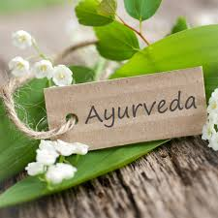
AYURVEDA

Slide 2
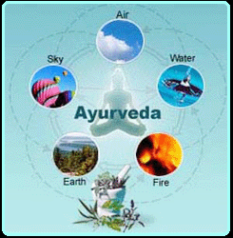
KAJ JE AYURVEDA?
je umetnost in način življenja, ki je povezan z zdravjem in zdravljenjem
glavni namen je ohraniti zdravje
sestavljena je iz besede "Ayur" kar pomeni življenje in iz besede "Veda" kar pomeni znanost/vedenje
je veda o življenju
njena načela izhajajo iz teorije petih elementov(voda, zrak, ogenj, zemljain eter)

Slide 3
ZGODOVINA AYURVEDE
prvi zapiski pred več kot 5000 leti
pogosto se označuje kot mati vseh zdravljenj
njeno znanje naj bi bilo božanskega izvora in je bilo podano svetnikiom in modrecem v bliki meditacij
prenašalo se je ustno preko generacij

Slide 4
UČINKI AYURVEDSKE MASAŽE:
uravnoteži psihofizično stanje človeka
pospešuje izločanje toksinov iz telesa
obnovi kožo in krepi njen tonus
učinkovita proti bolečinam
poveča telesno moč
izboljša pretok energije
izboljša delovanje čutil
sprošča

Slide 5
VEDA OSMIH SESTAVIN:
Splošna medicina (Kaya-chikitsa): zdravi telesne bolezni
Pediatrija (Kaumara-bhrtya): zdravljenje otrok
Kirurgija (Shalya-chikitsa): odstranjevanje različnih tujkov iz telesa
Oftalmologija (Salakya-tantra): zdravljenje bolezni zob, oči, ušes
Demonologija (Bhoot-vidya): zdravljenje mentalnih težav
Toksikologija (Agada-tantra): znanje o protistrupih
Zaviranje staranja (Rasayana-tantra)
Afrodiziaki (Vajikarana tantra)

Slide 6
VRSTE AYURVEDSKIH TRETMAJEV:
SPROSTITVENI TRETMAJI:
ABHYANGA - oljna masaža celega telesa
Sprostitvena masaža, ki zmanjšuje stres, izboljšuje cirkulacijo krvi in limfe, zavira proces staranja, pomlajuje kožo in dviguje telesno počutje. Odlična je tudi kot protibolečinska masaža in masaža za športnike.
https://www.youtube.com/watch?v=8l_OrkzC5ZM

Slide 7
SHIRO DARA - ‘nebeška masaža glave’
Tretma glave in ramen s toplimi zeliščnimi olji. Dolgotrajno zlivanje olja na točke na čelu nas globninsko sprošča, zmanjšuje nespečnost, migrene, vrtoglavico, omotičnost, depresijo ter izboljšuje spomin.
https://www.youtube.com/watch?v=VKvWhs78V5Q

Slide 8
SHIRO ABHYANGA - masaža glave
Masaža glave s toplimi zeliščnimi olji. Zmanjšuje nespečnost, migrene, vrtoglavico in omotičnost, depresijo, izboljšuje spomin in fokus.
https://www.youtube.com/watch?v=N11oDn-s9WE

Slide 9
SARVANGA DHARA-”Kraljica” ayurvedskih masaž.
Štiri-ročna masaža, učinkovita pri hudih revmatičnih težavah, migrenah, nervozi, stresu, globinsko sprošča, veča libido ...
https://www.youtube.com/watch?v=kAFv2pM49VU

Slide 10
PODIKIZHI
Toplo, parno, zeliščno ‘tapkanje’ telesa. Navadno se izvaja v kombinaciji s Abhyango. Odlično za probleme s sklepi in išijasom. Posebno primerno tudi za določene vrste artrtitisa in bolečine v križu.
https://www.youtube.com/watch?v=xdB3HsCS98w

Slide 11
MASAŽE ZA NOSEČNICE
Masaže po individualnih potrebah, predvsem v področju medenice, nog ...

Slide 12
SAVNA-Očiščevalna parna savna.
Pri parni savni se prekuha listje, ki je nabrano z vej posebej za to izbranih zdravilnih rastlin, telo nato izpostavimo pari, ki se ustvarja pri vretju listov. Ta tretma odstranjuje nečistoče iz telesa, zmanjšuje obloge maščevja in je zelo koristen pri določenih kožnih boleznih. Ajurvedska savna ima posebnost, da glave ne izpostavljamo vročini, temveč se savnamo samo od vratu navzdol ter tako prihranimo možganom nepotreben stres.

Slide 13
2. WELLNES TRETMAJI:
Masaža glave (Shiro Abhyangam)
Masaža obraza (Mukha Abhyangam)
Masaža celega telesa (Abhyangam)
Oljno prelivanje Marma točk na čelu (Shiro Dhara)
Zeliščno ‘tapkanje’ telesa (Kizhi)
Inhalacija zelišč (Nasyam)
Razstrupljanje (Matra Vasti)
Savnanje (Swedanam)

Slide 14
3. Razstrupljanje - Pancha Karma
Čiščenje petih telesnih votlin:
želodca
tankega črevesja
debelega črevesja
nosne votline/dihalnih poti
ožilja

Slide 15
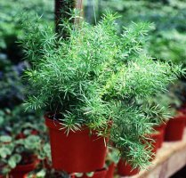
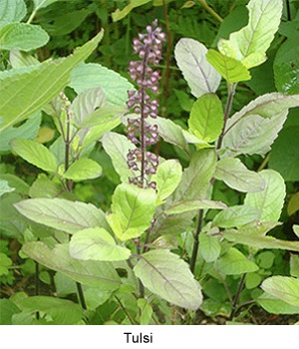
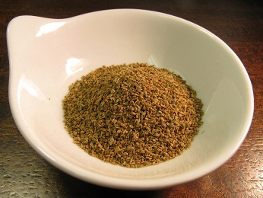
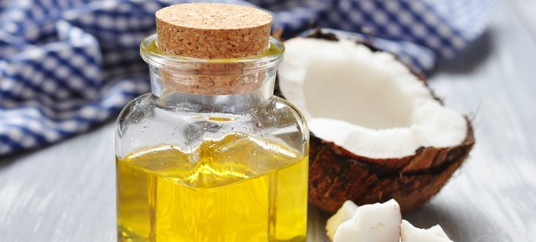
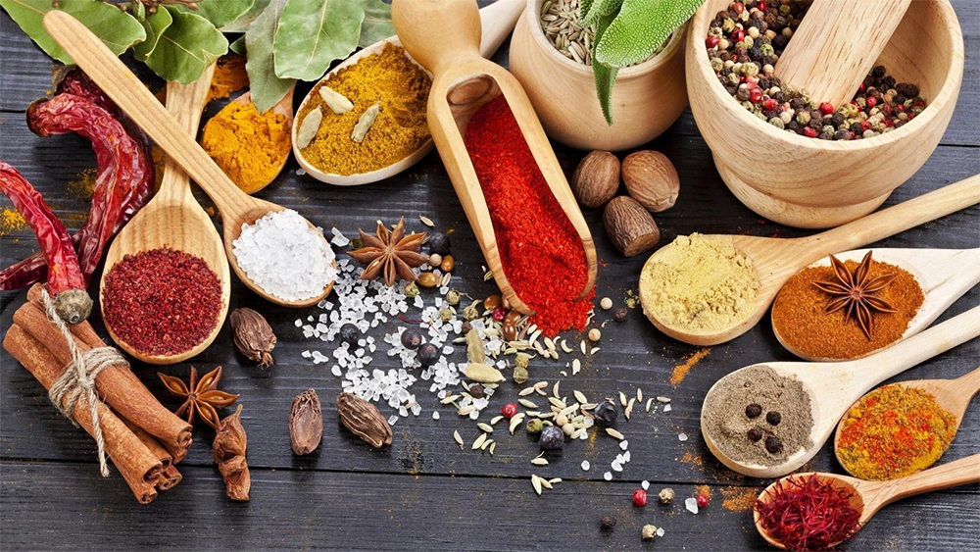
OLJA V AYURVEDI:
Ajurveda pravi, da so strupi topni v oljih
K razstrupljanju pristopi skozi masaže, ki imajo kemični učinek (vpliv olj) in mehanski učinek (sami gibi pri masaži)
Med najbolj uporabljena olja sicer sodi sezamovo olje, ki je zelo uporabno, poleg tega pa tudi palmovo, kokosovo in številna druga.
Velik pomen imajo tudi začimbe in zelišča

